Slide 1
第七章 有机化合物
第三节 乙醇和乙酸
第三课时 官能团与有机化合物的分类
中大附中 张伟

Slide 2
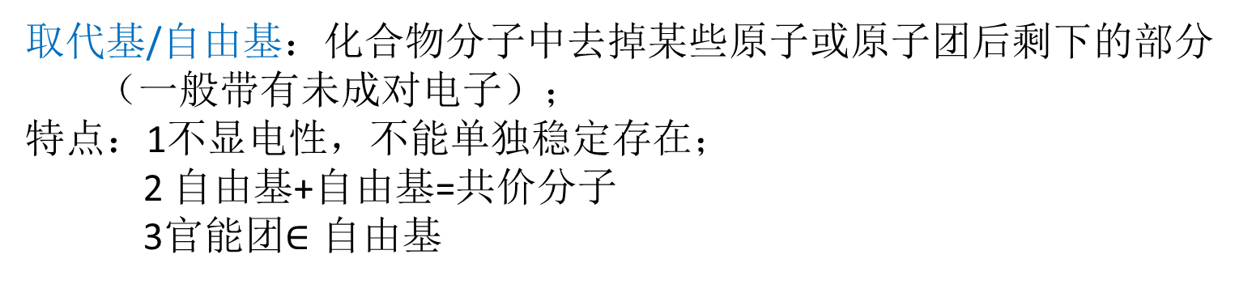
1按照官能团分类
名词解释
官能团：有机化合物中，决定化合物特殊性质的原子或原子团。
取代基/自由基：化合物分子中去掉某些原子或原子团后剩下的部分
（一般带有未成对电子）；
特点：1不显电性，不能单独稳定存在；
2 自由基+自由基=共价分子
3官能团$∈自由$基
$${−CH}_{3};−{CH}_{2}{CH}_{3};{−C}_{2}H_{5};−COOH;−Br$$
甲基 乙基 乙基 羧基 溴原子

Slide 3
1按照官能团分类
 |  |  | 代表物 | 官能团 | 官能团名称
类别
饱和烃
烷烃
CH₄
烯烃
CH₂=CH₂
碳碳双键
不饱和烃
碳碳三键
烃
炔烃
CH≡CH
芳香烃

Slide 4

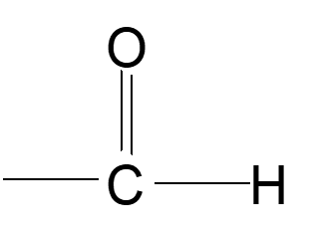
1按照官能团分类
 | 类别 | 代表物 |  | 官能团
 |  | 名称 | 结构简式
烃 的 衍 生 物 | 卤代烃 | 一氯甲烷 | CH₃Cl |  | 碳卤键 （碳氯键）
 | 醇 | 乙醇 | C₂H₅OH |  | 羟基
 | 醛 | 乙醛 | CH₃CHO |  | 醛基
 | 酸 | 乙酸 | CH₃COOH |  | 羧基
 | 酯 | 乙酸乙酯 | CH₃COOC₂H₅ |  | 酯基

Slide 5
1按照官能团分类
练习：找出下列有机物所含有的官能团，写出其名称
有机物的结构 | 所含官能团的名称
有机物的结构 | 所含官能团的名称
羟基
碳氯键
醛基
羧基
碳碳双键
羟基
碳碳双键
碳碳三键
无

Slide 6
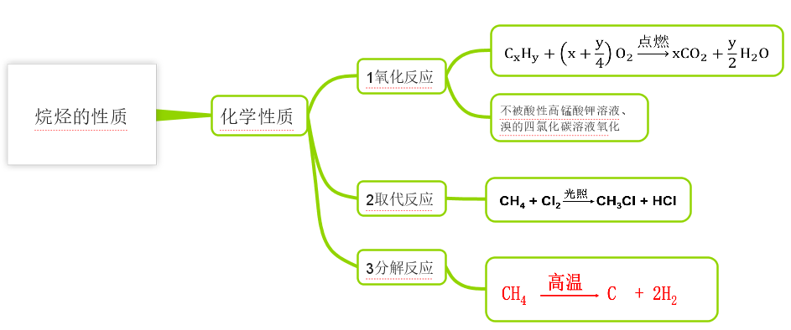




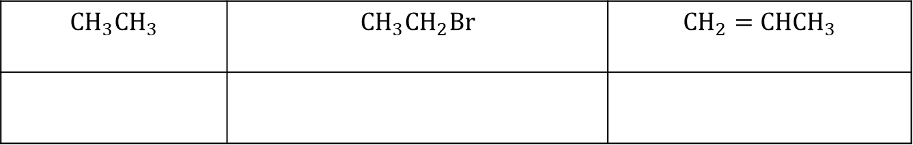
2官能团与有机物的性质
2.1烷烃与烷基(非官能团)的性质
写出下列物质与${Cl}_{2}$在光照条件下，发生一取代反应的产物。
$${CH}_{3}{CH}_{3}$$ | $${CH}_{3}{CH}_{2}Br$$ | $${CH}_{2}=CH{CH}_{3}$$
$${CH}_{3}{CH}_{2}Cl$$
$${CH}_{3}CHClBr$$
$$或{CH}_{2}Cl{CH}_{2}Br$$
$${CH}_{2}=CH{CH}_{2}Cl$$

Slide 7
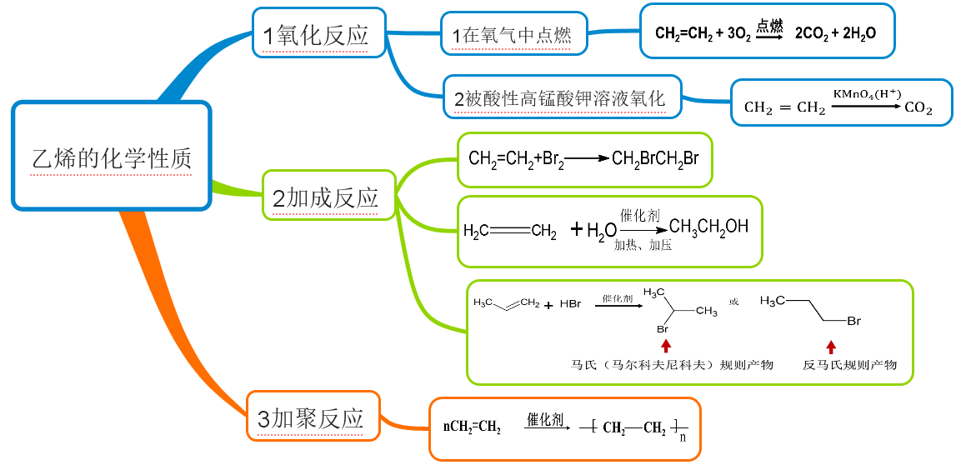
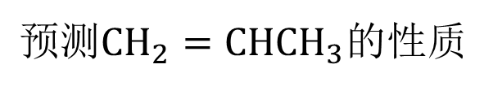
2官能团与有机物的性质
2.2烯烃与碳碳双键的性质
$预测{CH}_{2}=CH{CH}_{3}的$性质

Slide 8
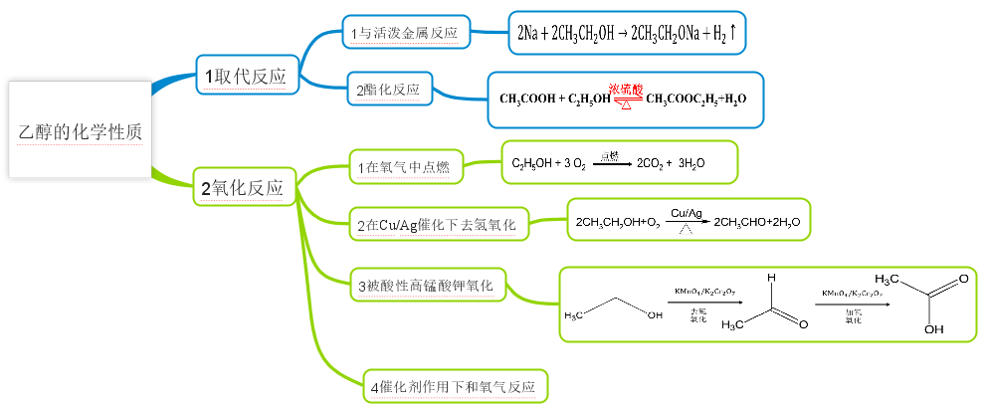
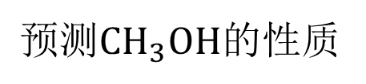
2官能团与有机物的性质
2.3醇的性质
$预测{CH}_{3}OH的$性质

Slide 9
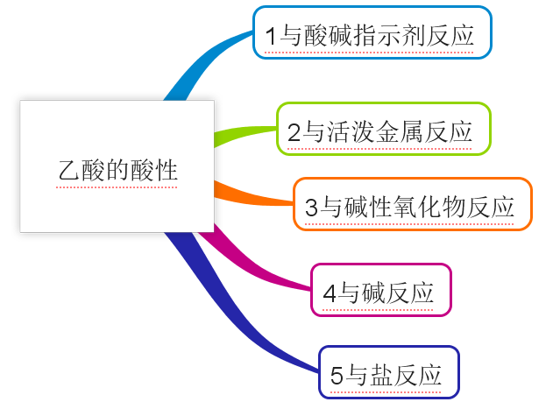
2官能团与有机物的性质
2.4羧酸的性质
2CH₃COOH+2Na → 2CH₃COONa +H₂↑
2CH₃COOH+CaO→ (CH₃COO)₂Ca +H₂O
2CH₃COOH+Mg(OH)₂→(CH₃COO)₂Mg+2H₂O
2CH₃COOH+CaCO₃→ (CH₃COO)₂ Ca+CO₂ ↑ +H₂O

Slide 10
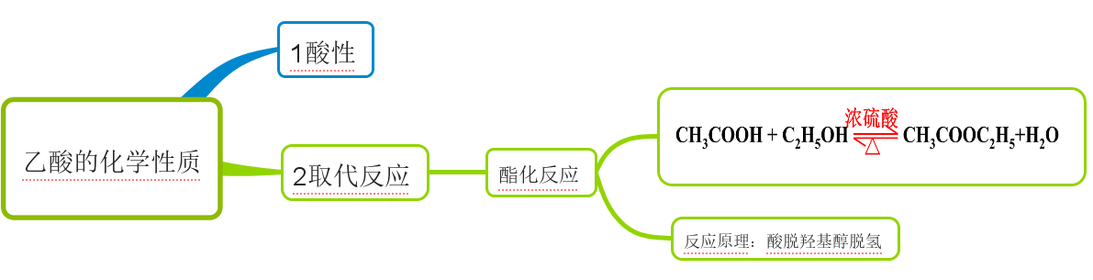
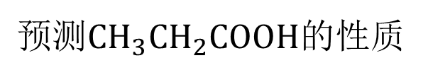
2官能团与有机物的性质
2.4羧酸的性质
$预测{CH}_{3}{CH}_{2}COOH$的性质

Slide 11
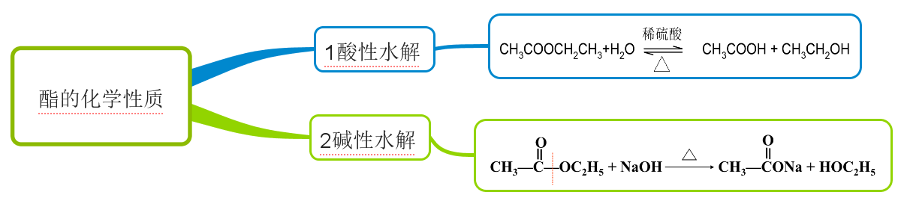
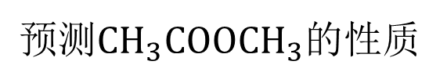
2官能团与有机物的性质
2.5酯的性质
$预测{CH}_{3}{COOCH}_{3}$的性质

Slide 12
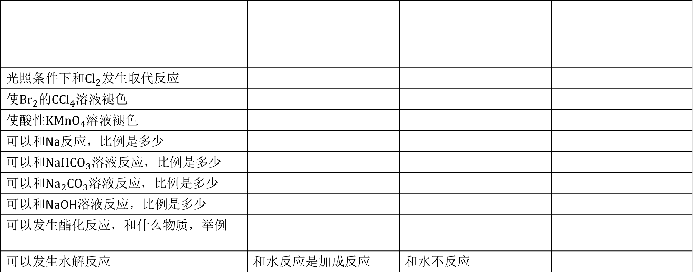
2官能团与有机物的性质
光照条件下和${Cl}_{2}$发生取代反应
使${Br}_{2}的{CCl}_{4}$溶液褪色
使酸性${KMnO}_{4}$溶液褪色
可以和Na反应，比例是多少
可以和${NaHCO}_{3}$溶液反应，比例是多少
可以和${Na}_{2}{CO}_{3}$溶液反应，比例是多少
可以和NaOH溶液反应，比例是多少
可以发生酯化反应，和什么物质，举例
可以发生水解反应 | 和水反应是加成反应 | 和水不反应
✔
✔
✔
✔
✕
✔
✔
✔
✔
✔
1：1
✔
1：2
✕
✕
✔
1：1
✕
✕
✔
1：1或2:1
✕
✕
✔
1：1
✔
1：1
✔
✔
✕
✔

